Slide 1
Projet Python - GFlow

Slide 2
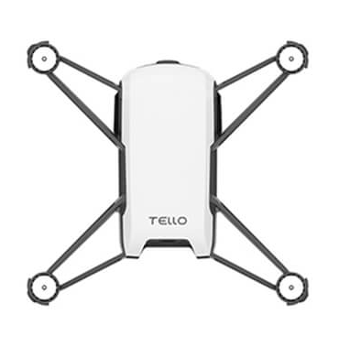



Architecture
Commande de Vitesse des drones
IHM
GFlow
Volière ou simulateur
2-3
1
2
3
1
Fichier scénario
Modification des cible
Envoi des positions sur le réseau
Réagir pour afficher les positions

Slide 3

Interface de création
Scene graphique avec
- Batiments (EllipseItems, RectangleItems + hauteur)
- Drone (CeQueVousVoulezItem + altitude + orientation)
- Cible (EllipseItem + altitude)
Scene de la volière (mettre une grille en mètres)
2-3
1
Ajout élements
Ajout sur la scene des bâtiments et cibles avec boutons + et déplacements par manipulation directe, slider pour altitude à côté lors de la selection et suppression avec touche delete
2
3
1
1
Lancer simulation
Export Json
Cliquer sur un élément
pour sélectionner et changer altitude
pour supprimer avec touche delete
pour déplacer avec un drag (touche enfoncée)

Slide 4
Gflow et fichiers scénario
{
"alpha": {
"buildings": [
{
"ID": "Building 0",
"vertices": [
[0.974927, -0.22252, 1.2],
[0.433883, -0.900968, 1.2],
[-0.433883, -0.900968, 1.2],
[-0.974927, -0.22252, 1.2],
[-0.781831, 0.623489, 1.2],
[0.0, 1.0, 1.2],
[0.781831, 0.623489, 1.2]
]
}
],
"vehicles": [
{
"ID": "V1",
"position": [-3.0, 0.0001, 0.5],
"goal": [3.0, 0.0, 0.5],
"source_strength": 0.5,
"imag_source_strength": 0.5,
"sink_strength": 5,
"safety": 0.0001
}
]
},
"beta": { … }
}
Pas encore disponible pour vous… (en cours)
Exemple de fichier case
Bâtiments (vertex – points vue de dessus + hauteur)
Drones (et position de leurs cibles)

Slide 5
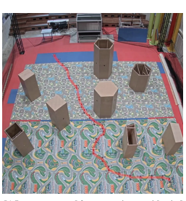
Volière
Sur le reseau de la volière, des outils partagent les position de tous les drones dans le repère de la volière.
Voir code fourni → NatNetClient

Slide 6
Support pour le projet / organisation
On fixe de créneaux d’advancement (15-30 minutes par semaine)
Pas obliger d’être tous presents mais c’est pas mal
On fixe de moments pour les essais volières
1 heure minimum pour les vols à partir de vos fichiers.
1 heure pour les essais affichage positions des drones
1 heure pour démo finale (vidéo poru la prez)
Si besoin d’aide --> email et rdv avec moi (je ne travaille pas les vendredi après midi…)
Volière – Gflow adrian.del-ser@enac.fr peut vous aider pour cette partie du code.

